Slide 1

Notes:
СЛАЙД 1/8 · SafeWatch — промышленная безопасность
БЮДЖЕТ ВЫСТУПЛЕНИЯ: 25 с (план, не измерение).
ТЕКСТ
SafeWatch помогает оператору работать с опасными событиями, а не непрерывно просматривать десятки камер. Оператор проверяет событие и принимает решение. Мастер получает поручение, сообщает о мерах. Охрана труда видит историю реакции. В системе предусмотрены также руководство и администратор. Сегодня показываем технический чекпойнт: что подтверждено испытаниями, что проверяем на моке и где ещё остаются открытые задачи.
ПРИМЕЧАНИЯ
Роли — продуктовая модель, а не заявление о готовности всех пяти рабочих мест. В текущем frontend правила, статистика, управленческие и административные экраны представлены заглушками. На первом слайде сгенерированная промышленная иллюстрация, не фотография установки SafeWatch.
ИСТОЧНИКИ
main@353c7f96:tech.md §2, строки 28–42
front/control-room@8161719d:frontend/src/App.tsx; research/frontend-evidence.md
Формат: один полноразмерный PNG на слайд. Изображение слайда не редактируется по отдельным объектам; заметки остаются текстовыми.

Slide 2
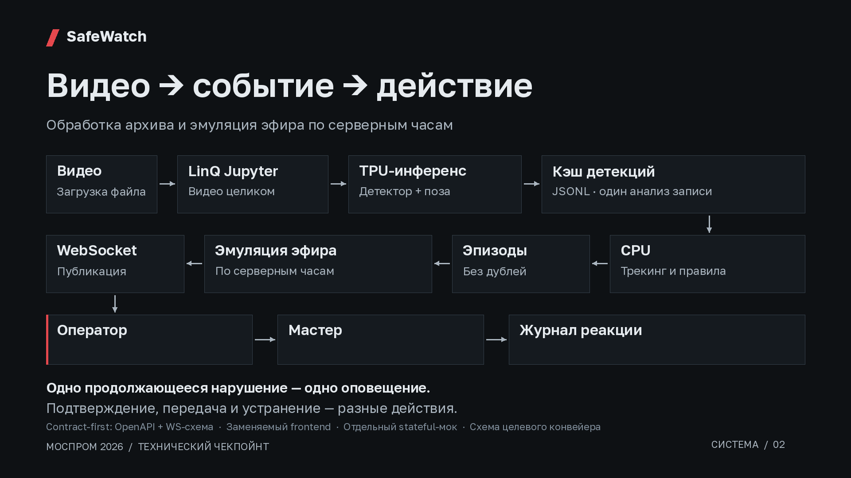
Notes:
СЛАЙД 2/8 · Как работает система
БЮДЖЕТ ВЫСТУПЛЕНИЯ: 35 с (план, не измерение).
ТЕКСТ
Наша архитектура сейчас рассчитана на видеоархив и эмуляцию потока. Запись загружается в LinQ Jupyter, TPU исполняет модели, детекции сохраняются в JSONL. На CPU работают трекинг, правила и сборка эпизодов. Затем сервер воспроизводит запись по своим часам и публикует события через WebSocket. Продолжающееся нарушение не должно порождать новые оповещения на каждом кадре. Просмотр, подтверждение, передача и устранение имеют разные значения. OpenAPI и WS-схема задают общую границу для заменяемого фронтенда, backend и отдельного stateful-мока.
ПРИМЕЧАНИЯ
Это схема целевого конвейера, не заявление об успешном сквозном LinQ-прогоне. В текущей семантике confirm красного создаёт confirmed и сразу sent_to_master; отдельное действие send_to_master также существует. Устранение выполняет мастер через resolve с обязательными мерами. Показанный журнал работает на моке; real backend S12 ещё не реализован. Автоэскалация не показана числом: main config/default.yaml enabled=true, timeout_s=45, tick_ms=500; в проверенном моке выключена без флага --escalation. Локальный user config не читался. Повтор replay создаёт новые события нового показа записи.
ИСТОЧНИКИ
main@353c7f96:tech.md §2, §8.5–8.8, §8.15
main@353c7f96:contract/openapi.json и contract/ws.schema.json
demo/checkpoint@9f652236:tools/checkpoint-demo/
Формат: один полноразмерный PNG на слайд. Изображение слайда не редактируется по отдельным объектам; заметки остаются текстовыми.

Slide 3
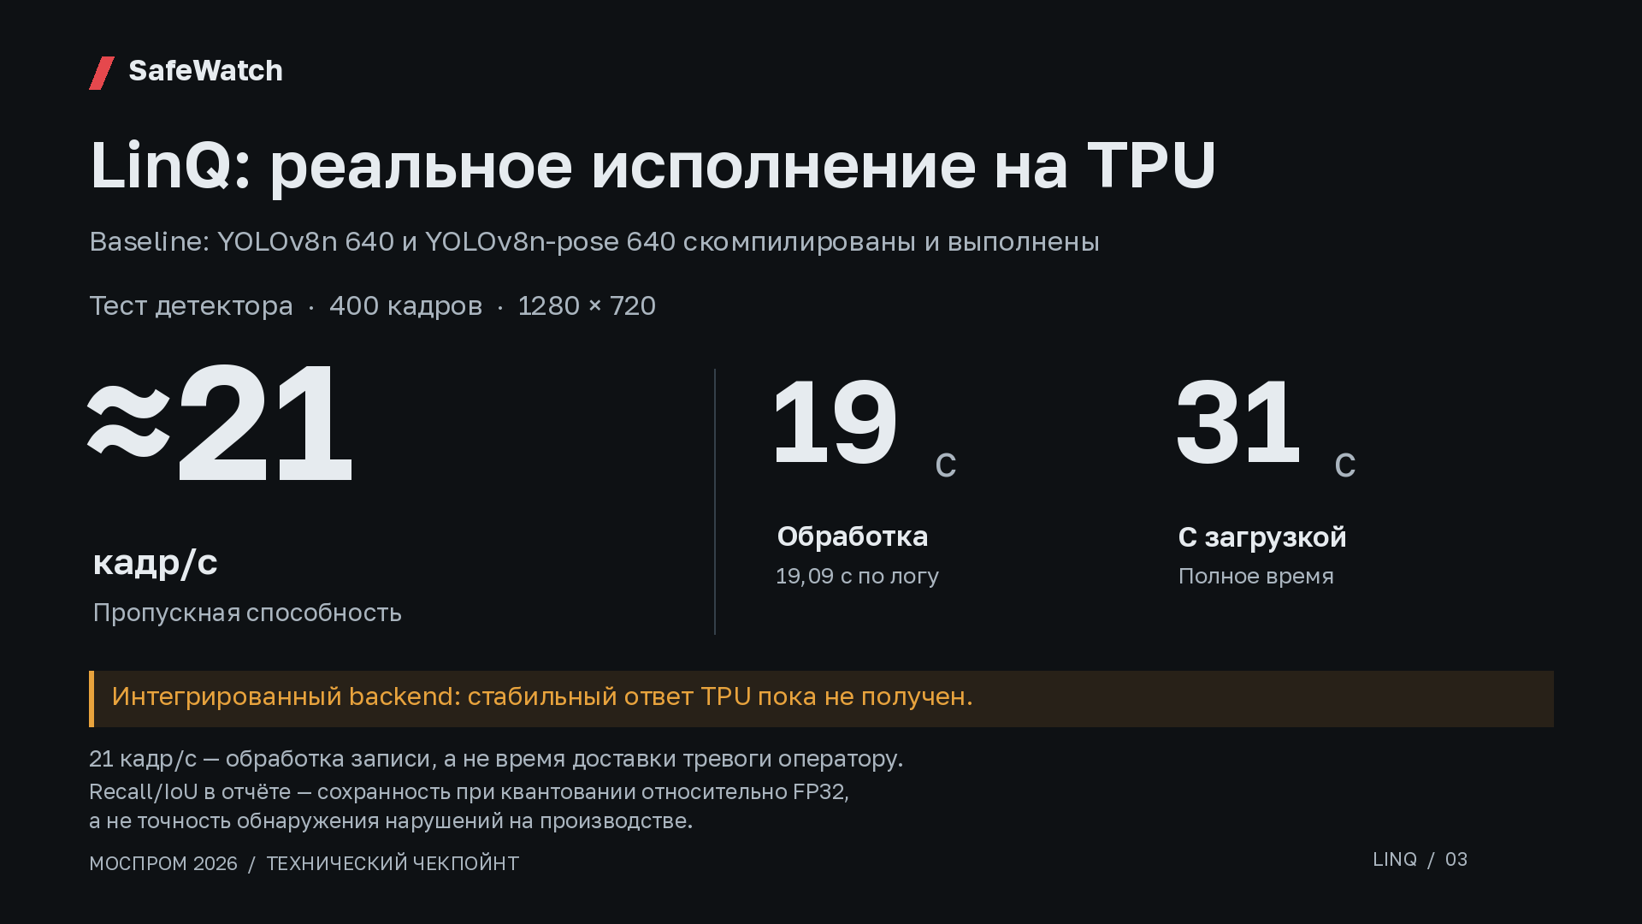
Notes:
СЛАЙД 3/8 · LinQ — результаты реальных испытаний
БЮДЖЕТ ВЫСТУПЛЕНИЯ: 45 с (план, не измерение).
ТЕКСТ
Главный подтверждённый результат: baseline YOLOv8n 640 и YOLOv8n-pose 640 были скомпилированы и выполнены на TPU. В тесте детектора запись из четырёхсот кадров 1280 на 720 обработана за 19,09 секунды — примерно 21 кадр в секунду. Вместе с загрузкой получилось 31 секунда. Это пропускная способность обработки тестовой записи, а не время доставки тревоги оператору. Recall и IoU из отчёта описывают сохранность при квантовании относительно FP32, а не качество обнаружения нарушений. Позднее интегрированный backend получил таймаут TPU; стабильный сквозной прогон остаётся открытым.
ПРИМЕЧАНИЯ
Основной commit 21b245555e544ad5b92ae6128ae0773adf7478b6. Raw detector summary: frames_total=400, frames_processed=400, wall_s=19.09, throughput_fps=20.95, end_to_end total=31.0 (upload=6.9, remote_run_incl_poll=22.2); inflight=8. 21 FPS относится к detector video-run, не суммарному detector+pose pipeline. Тест synthetic_coco_40x1s, не производственное видео. Дополнительные показатели: detector recall_vs_cpu=0.906836, mean_iou=0.930776; pose recall_vs_cpu=0.9375. В LINQ_CONTRACT записаны Jupyter request 162 мс, pre/post 4/3 мс на кадр, обмен около19 мс/МБ. Это отдельные smoke-замеры и не чистое chip time. В позднем R5: timeout120с,0 кадров; input queue0–1 consumers против16 во время раннего smoke. Причина нестабильности аудитом не установлена. Эти результаты не измерялись заново в презентационной сессии.
ИСТОЧНИКИ
main@353c7f96:docs/linq/LINQ_CONTRACT.md, строки75–92
21b24555:results/linq_smoke/synthetic_coco_40x1s_mosprom_det640_cut_ap9999_b1_o1_h1m_s1.summary.json
main@353c7f96:progress.md, R5 и открытые долги
Формат: один полноразмерный PNG на слайд. Изображение слайда не редактируется по отдельным объектам; заметки остаются текстовыми.

Slide 4
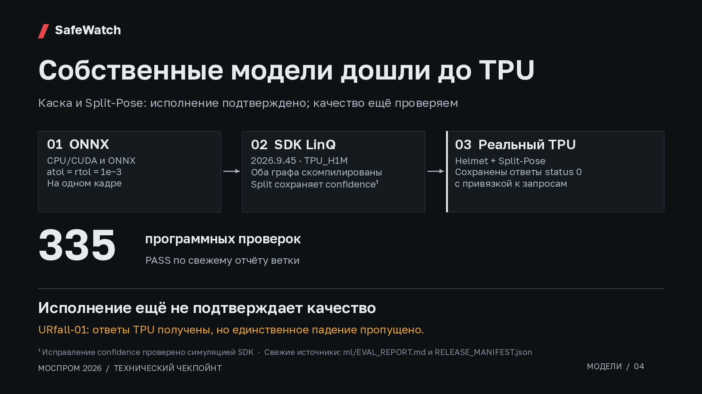
Notes:
СЛАЙД 4/8 · Собственные CV-модели команды
БЮДЖЕТ ВЫСТУПЛЕНИЯ: 40 с (план, не измерение).
ТЕКСТ
По свежим материалам ветки Матвея собственные модели каски и Split-Pose уже дошли до реального исполнения на LinQ. Это новее старого STATUS, где была только компиляция. ONNX прошёл сравнение с CPU и CUDA на одном кадре; оба графа собраны SDK 2026.9.45 для TPU H1M. Сохранность confidence после разделения выходов позы сначала проверена симуляцией SDK. Итоговый отчёт содержит 335 программных проверок PASS. Но успешное исполнение не означает готовое качество: в аппаратном тесте URfall-01 единственное эталонное падение пропущено. Независимая проверка качества ещё не выполнена.
ПРИМЕЧАНИЯ
Паритет ONNX: np.allclose atol=rtol=1e−3, не обещание абсолютной ошибки ≤1e−3 на всех входах. Оба TPU artifact имеют реальные correlated status0 captures по RELEASE_MANIFEST. Raw RPC captures лежат вне Git в /workspace/artifacts/linq-rpc, в этой сессии прочитаны сохранённые отчёты и hashes, нового live rerun нет. Последний URfall01:11 уникальных ответов status0,9 matched people,0 событий,1 пропуск; wall131.018с, processedFPS0.083958,RPCp50=10.630с/p95=18.967с,concurrency1. Это transport-inclusive RPC; сравнивать с baseline21FPS нельзя.335 — программные тесты по итоговому отчёту5.851с, здесь не перезапускались, не число quality measurements. Fall quality NOT_ACCEPTED; independent final test NOT_RUN. Helmet diagnostic P/R на development данных намеренно не вынесены, потому что это object-box diagnostics с overlap/upstream и без независимого human GT. Старые113/NOT_RUN из docs/STATUS.md исторические.
ИСТОЧНИКИ
matvey_cv@1bdeeafc:ml/EVAL_REPORT.md, строки42–54
matvey_cv@1bdeeafc:ml/RELEASE_MANIFEST.json, строки73–76,177–188,237–243
matvey_cv@1bdeeafc:ml/reports/pose-linq-ur01-parity.json
matvey_cv@1bdeeafc:docs/STATUS.md — только ранние ONNX/SDK результаты
Формат: один полноразмерный PNG на слайд. Изображение слайда не редактируется по отдельным объектам; заметки остаются текстовыми.

Slide 5
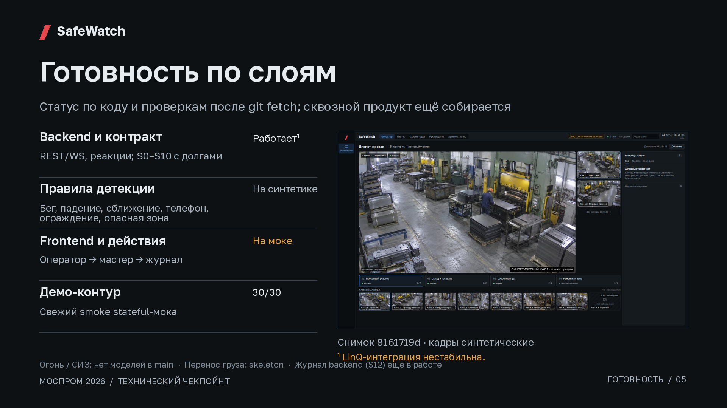
Notes:
СЛАЙД 5/8 · Что уже собрано
БЮДЖЕТ ВЫСТУПЛЕНИЯ: 35 с (план, не измерение).
ТЕКСТ
В main закрыты слайсы S0–S10 с записанными долгами. Контракт, события и переходы реакции реализованы; стабильность LinQ отдельно не доказана. Правила бега, падения, сближения, телефона, ограждения и опасной зоны проверялись на синтетике. На экране — новый снимок ветки control-room, уже после прошлой Human Review. Работа оператора, мастера и журнал проверены на совместимом моке. Его свежий smoke дал тридцать из тридцати. Настоящий журнал backend, подключение дополнительных моделей и оставшиеся сценарии ещё требуют работы.
ПРИМЕЧАНИЯ
Снимок 01-control-room.png: front/control-room@8161719d, runtime localhost5317, stateful-мок demo/checkpoint@9f652236 на4310/4311,24.10 08:28–08:29МСК. Камерные кадры синтетические, не заводские источники; наблюдение7/8 на UI — mock flags. Правила extra (fire/smoking/no_harness/suspended_load) присутствуют, но нужные классы моделей в main не подключены. Перенос груза load_carrying skeleton. Каска из matvey_cv ещё не интегрирована в main. Журнал/backendS12, statsS13, evalS14,deliveryS15 возвращают501/NotImplementedError. R10 закрыт; следующий шаг progress — S11. Долг extra/recompute исправлен в R10. Fresh mock smoke PASS30 FAIL0 SKIP0,26 REST responses и32 WS messages; не smoke real backend. JS pageerrors0; ожидаемый camera/view501 из-за отсутствия видео в моке.
ИСТОЧНИКИ
main@353c7f96:progress.md, services.py, rules/, config/models.yaml
research/smoke-mock-fresh.json
research/frontend-evidence.md
assets/screenshots/01-control-room.png
Формат: один полноразмерный PNG на слайд. Изображение слайда не редактируется по отдельным объектам; заметки остаются текстовыми.

Slide 6
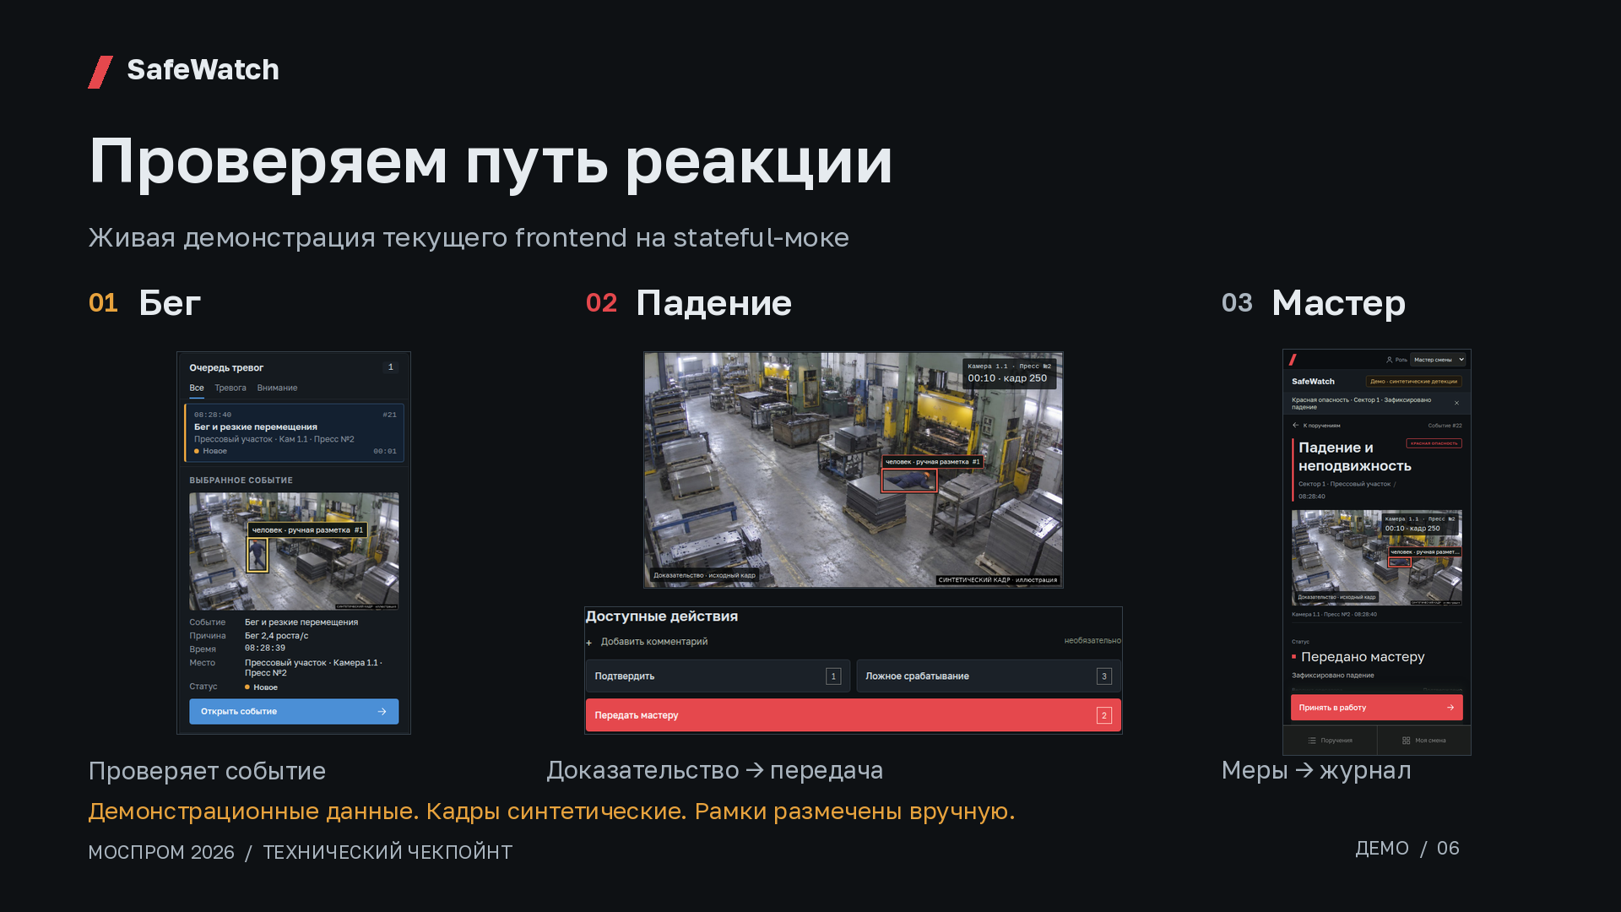
Notes:
СЛАЙД 6/8 · Живая демонстрация
БЮДЖЕТ ВЫСТУПЛЕНИЯ: 45 с (план, не измерение).
ТЕКСТ
Перехожу в работающий фронтенд. Первый шаг — жёлтое событие бега: оператор открывает его и подтверждает. Второй — красная тревога падения: открываем доказательство, проверяем причину и передаём мастеру. В текущем сценарии подтверждение красного сразу инициирует передачу. Третий шаг — мастер с телефона принимает поручение, указывает меры и отправляет отчёт. Возвращаемся в журнал и видим результат и комментарий. Демонстрационные данные. Кадры синтетические. Рамки размечены вручную. Здесь мы демонстрируем пользовательский путь, а не измеряем качество нейросети.
ПРИМЕЧАНИЯ
Слайд — фон для живого показа, не приложение для презентации. Runtime фронта http://127.0.0.1:5317; REST4310,WS4311, их запуск в README и research/frontend-evidence.md. Перед демонстрацией сбросить ТОЛЬКО свой mock, не owner backend. Путь: режиссёр scenario yellow_running→queue→Открыть событие→Подтвердить; scenario red_fall→автоматический takeover→Открыть доказательство→Подтвердить(sent_to_master); role Мастер смены→Принять в работу→Принятые меры→Отправить отчёт и завершить; role Охрана труда→Журнал→Открыть историю. Все действия прошли в fresh capture. Видео/эфир в моке не реализованы: доступны still previews и evidence, camera/view501, «Запись не привязана» правдиво видна. Автоэскалация в этом mock run выключена. Если live demo недоступен, открыть исходные screenshots06/07/10/12/14/15; не выдавать их за текущий live run.
ИСТОЧНИКИ
research/frontend-evidence.md
research/frontend-capture-raw.json
assets/screenshots/03-yellow-control-room.png
assets/screenshots/07-red-incident.png
assets/screenshots/10-master-mobile-task.png
Формат: один полноразмерный PNG на слайд. Изображение слайда не редактируется по отдельным объектам; заметки остаются текстовыми.

Slide 7
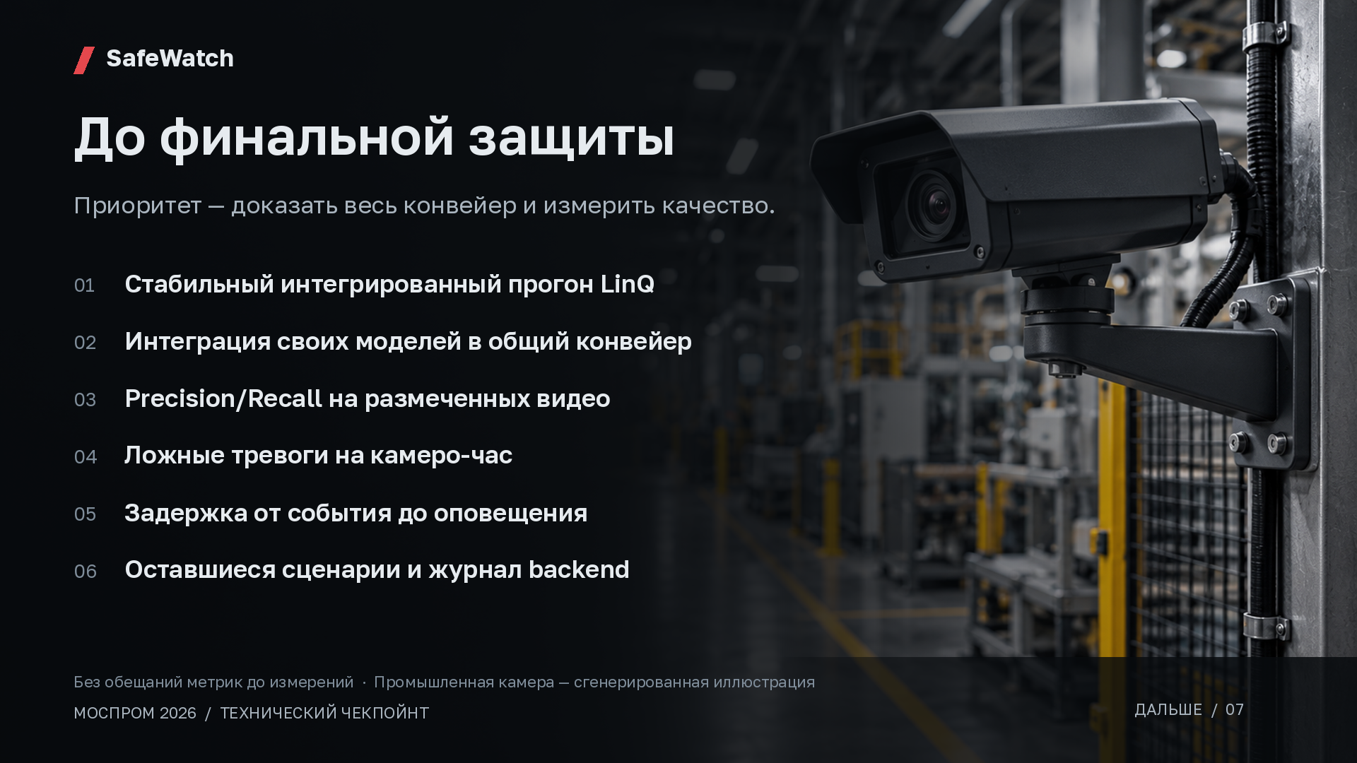
Notes:
СЛАЙД 7/8 · Что остаётся до финальной защиты
БЮДЖЕТ ВЫСТУПЛЕНИЯ: 25 с (план, не измерение).
ТЕКСТ
До защиты приоритетны шесть направлений. Стабилизировать интегрированный прогон LinQ. Подключить собственные модели в общий конвейер и проверить его целиком. Измерить Precision и Recall на размеченных видео с независимой проверкой. Оценить ложные тревоги на камеро-час и задержку от события до оповещения. Завершить оставшиеся сценарии и настоящий журнал backend. Конкретных значений этих метрик пока не обещаем.
ПРИМЕЧАНИЯ
Не повторять устаревшую задачу «впервые запустить собственные модели на TPU»: hardware execution уже подтверждено. Эпизодные метрики нарушений, object-box diagnostics, model fidelity и software tests — разные виды проверки. Сгенерированная камера — иллюстрация, не доказательство установки на предприятии.
ИСТОЧНИКИ
main@353c7f96:progress.md, открытые долги и S11–S15
matvey_cv@1bdeeafc:ml/EVAL_REPORT.md, independent final test NOT_RUN
research/technical-evidence.md
Формат: один полноразмерный PNG на слайд. Изображение слайда не редактируется по отдельным объектам; заметки остаются текстовыми.

Slide 8
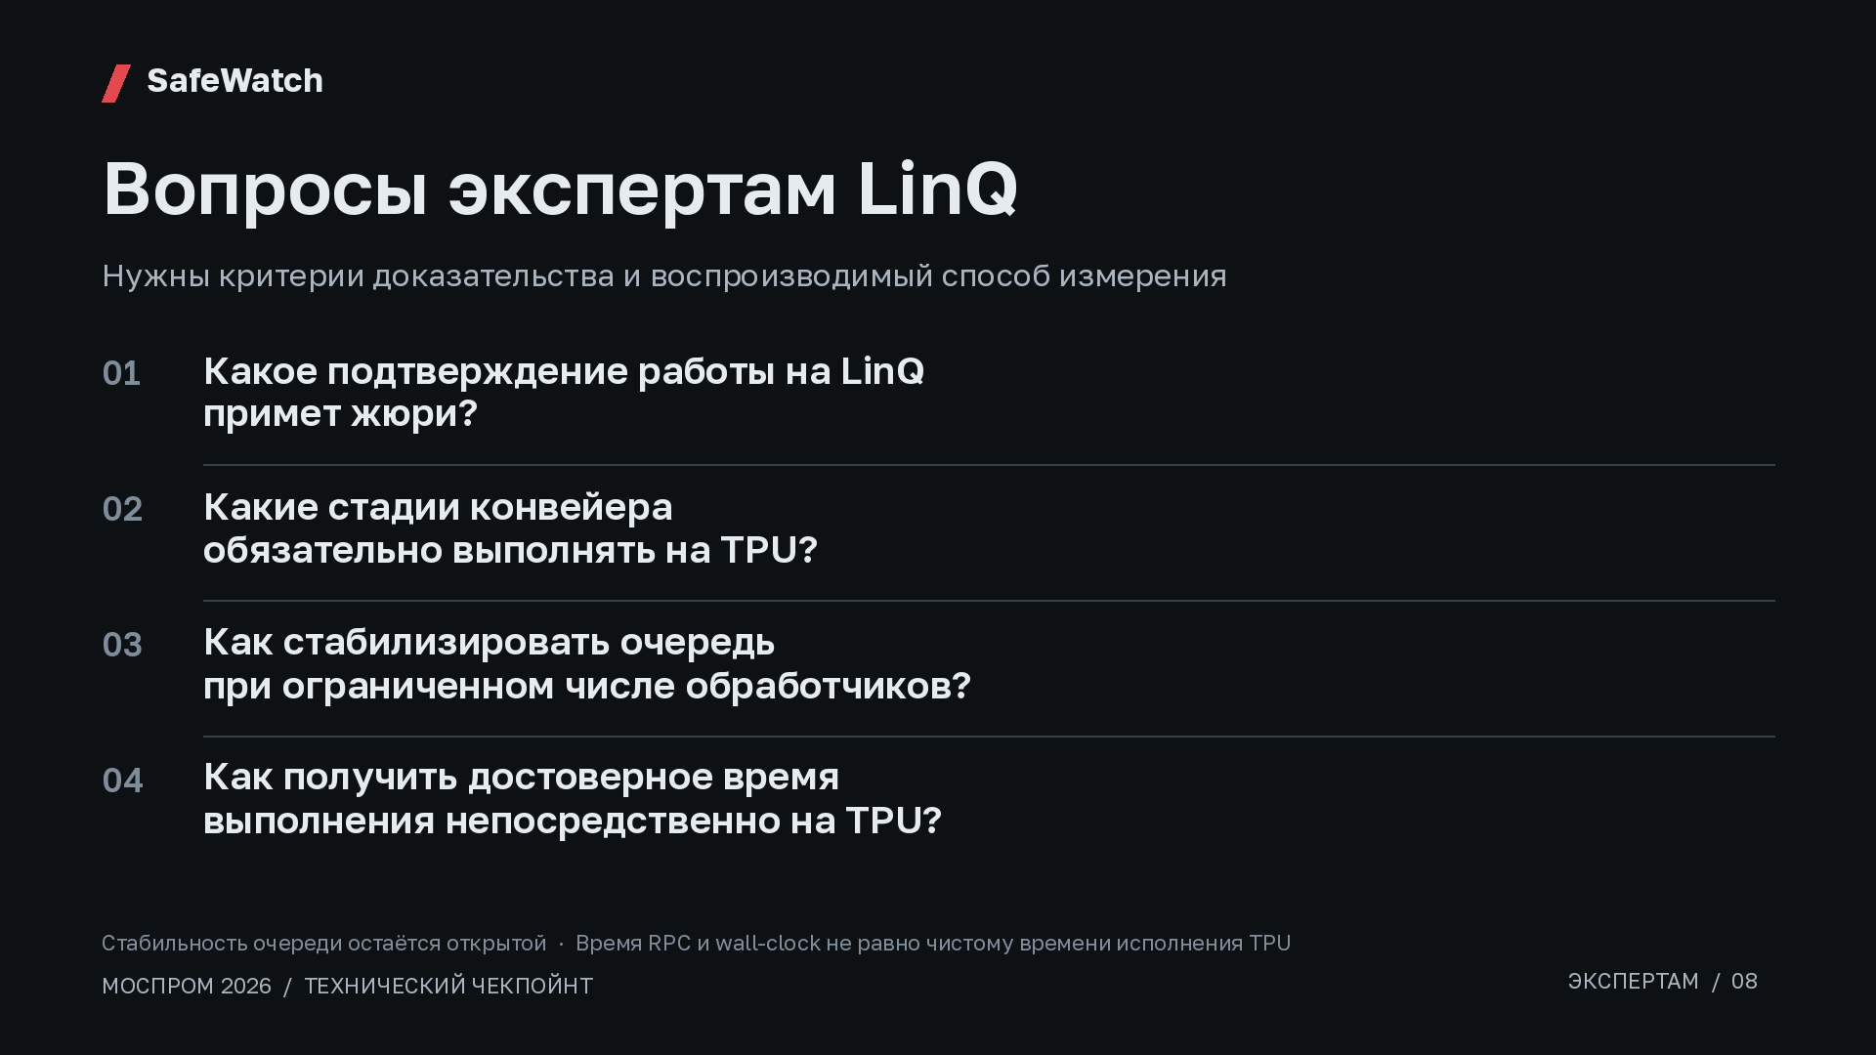
Notes:
СЛАЙД 8/8 · Вопросы экспертам LinQ
БЮДЖЕТ ВЫСТУПЛЕНИЯ: 30 с (план, не измерение).
ТЕКСТ
Просим экспертов помочь уточнить критерии. Какое подтверждение работы на LinQ примет жюри: артефакты, логи или воспроизводимый прогон? Какие стадии обязательно должны выполняться на TPU? Как обеспечить стабильную обработку общей очереди при ограниченном числе обработчиков? И как получить достоверное время выполнения непосредственно на TPU, отделив его от транспорта и ожидания? Это поможет нам правильно завершить техническую проверку перед защитой.
ПРИМЕЧАНИЯ
Вопрос очереди сохраняется: поздний main R5 наблюдал0–1 consumers, в раннем smoke около16; причинность аудитом не доказана. В ветке Матвея сохранены status0-ответы; они не подтверждают стабильность общего backend-конвейера. worker.inference_time не считается достоверным chip timing в LINQ_CONTRACT. Формулировки вопросов не предполагают ответа организаторов и не утверждают неизвестные требования жюри.
ИСТОЧНИКИ
main@353c7f96:docs/linq/LINQ_CONTRACT.md, строки92,128
main@353c7f96:progress.md, R5
matvey_cv@1bdeeafc:ml/reports/pose-linq-ur01-parity.json
Формат: один полноразмерный PNG на слайд. Изображение слайда не редактируется по отдельным объектам; заметки остаются текстовыми.

